Slide 1
Curso de PHP y MySQL
Módulo 1: Introducción a PHP

Slide 2
Objetivos del Módulo 1
• Introducción a PHP
• Variables y Tipos de Datos
• Control de Flujo
• Funciones en PHP

Slide 3
Introducción a PHP
• Historia y evolución de PHP
• Instalación y configuración del entorno
• Estructura básica de un script PHP
• Sintaxis básica de PHP

Slide 4
Historia y Evolución de PHP
• PHP: Hypertext Preprocessor
• Versiones importantes y mejoras

Slide 5
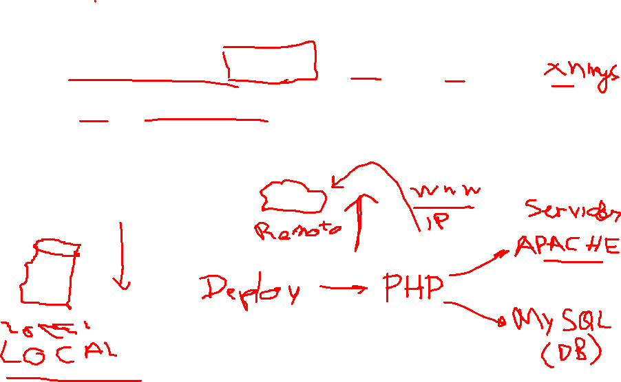
Instalación y Configuración del Entorno
• Instalación de XAMPP, MAMP o WAMP
• Configuración básica

Slide 6
Estructura Básica de un Script PHP
• Etiquetas de apertura y cierre
• Comentarios

Slide 7
Sintaxis Básica de PHP
• Uso de `echo` y `print`
• Introducción a las variables

Slide 8
Variables y Tipos de Datos
• Variables y constantes
• Tipos de datos en PHP

Slide 9
Variables y Constantes
• Declaración de variables
• Uso de constantes (`define` y `const`)

Slide 10
Tipos de Datos en PHP
• Enteros
• Flotantes
• Strings
• Arrays
• Objetos

Slide 11
Operadores
• Aritméticos
• De comparación
• Lógicos

Slide 12
Control de Flujo
• Estructuras condicionales: `if`, `else`, `elseif`, `switch`
• Bucles: `for`, `while`, `do-while`, `foreach`

Slide 13
Estructuras Condicionales
• Uso de `if`, `else`, `elseif`
• Ejemplos prácticos

Slide 14
Estructura `switch`
• Uso y ejemplos de `switch`

Slide 15
Bucles en PHP
• `for`
• `while`
• `do-while`
• `foreach`
• Ejemplos prácticos

Slide 16
Funciones en PHP
• Funciones predefinidas y de usuario
• Parámetros y valores de retorno

Slide 17
Funciones Predefinidas y de Usuario
• Uso de funciones predefinidas
• Creación de funciones de usuario

Slide 18
Parámetros y Valores de Retorno
• Pasar parámetros a funciones
• Valores de retorno

Slide 19
Ámbito de las Variables
• Variables globales y locales
• Uso de `global` y `static`

Slide 20
Ejemplos Prácticos
• Ejercicios de aplicación

